Slide 1
P3 KOLOBĚH LÁTEK V PŘÍRODĚ
VZNIK A KLASIFIKACE ODPADŮ
MJ 001 EKOLOGIE VE STAVEBNICTVÍ
12. 10. 2022

Slide 2
Biosféra
Část povrchu Země obývaný organismy
Atmosféra (do výšky cca 18 km nad rovníkem a 10 km nad póly)
Hydrosféra (cca do 3 km hloubky moří)
Litosféra + pedosféra (v půdě několik desítek metrů, v jeskyních i několik km)

Slide 3
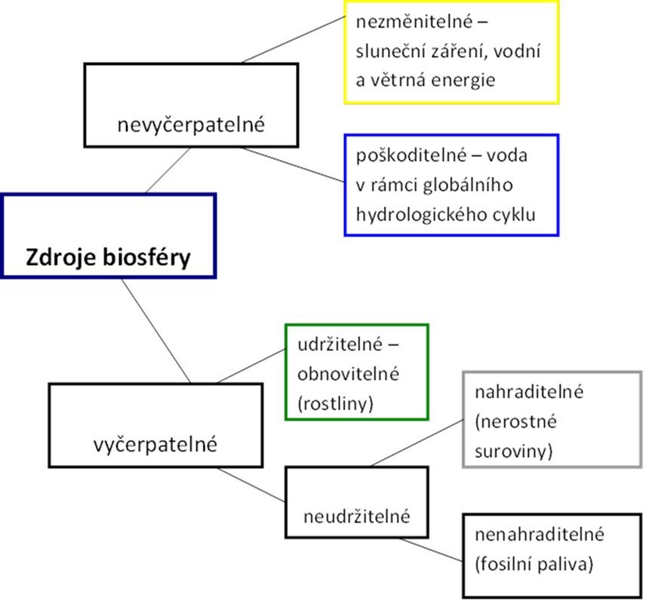
Zdroje biosféry

Slide 4
Zastoupení prvků v zemské kůře

Slide 5
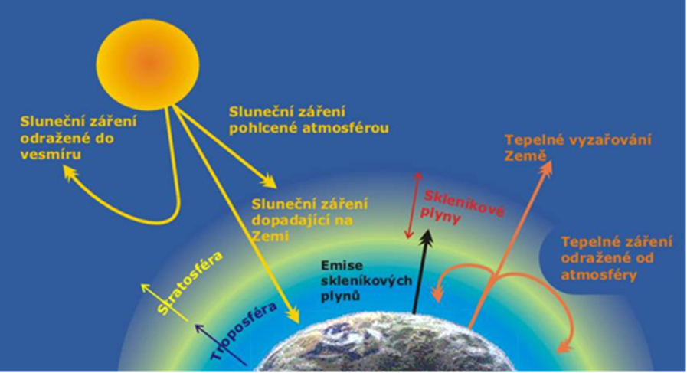
Zdroje energie
- Platí termodynamické zákony,
- energie nevzniká ani nezaniká, lze ji pouze měnit z jedné formy na druhou,
- při jakékoli přeměně energie z jednoho typu na druhý se vždy určitá část přeměňuje v teplo ⇒ žádný přenos není stoprocentně účinný,
- základním zdrojem energie na Zemi je energie sluneční.
Sluneční záření:
Krátkovlnné, symbol: Q_{c} ,
ultrafialové záření 280–348 nm ,
viditelné světlo 380–780 nm ,
infračervené záření 780–3000 nm.

Slide 6
Koloběh uhlíku
Uhlík je nejrozšířenější prvek živé hmoty.
Má nejjednodušší a nejlépe známý cyklus.
Koloběh uhlíku v biosféře je velmi dokonalý.
Je udržován metabolickými procesy v ekosystémech.
Výskyt uhlíku:
Zemská kůra – sedimenty a ložiska fosilních paliv - uhlí, lignit, ropa, zemní plyn,
hydrosféra – formy CO₂: CO₃²⁻, HCO₃⁻ a CO₂(H₂CO₃), i nerozpuštěné organické látky,
zemská atmosféra – 0,034 % CO₂, CH₄, CO, uhlovodíky.

Slide 7
3 hlavní cykly uhlíku
biochemický – hlavní a nejrychlejší cyklus, zahrnuje fotosyntézu a dýchání živých organismů,
biogeochemický – je pomalejší, zahrnuje postupné zvětrávání sedimentů, vulkanickou činností jsou sedimenty vynášeny na povrch a vázaný uhlík se oxiduje na oxid uhličitý,
geochemický – zahrnuje vznik nerozpustného uhličitanu vápenatého CaCO₃ a jeho ukládání v sedimentech ne dně mořských pánví a proces zvětrávání.

Slide 8
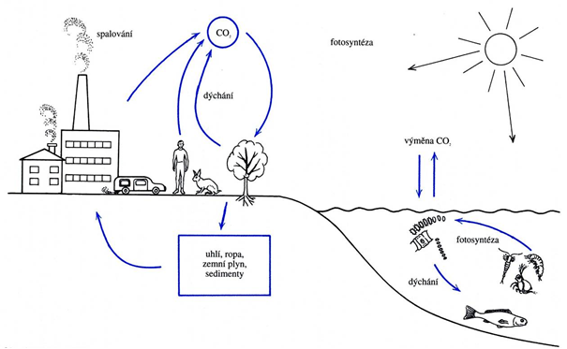
Jednoduché schéma koloběhu uhlíku

Slide 9
Koloběh kyslíku
Spotřeba kyslíku při aerobním rozkladu organických látek.
Vznik – při fotosyntéze.

Slide 10
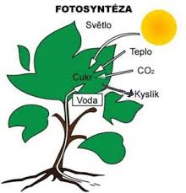
Fotosyntéza
6 CO₂ + 12 H₂O + ATP + NADP → C₆H₁₂O₆ + 6 O₂ + 6 H₂O
Reakce závislé na záření
Fotolýza vody O₂
Reakce nezávislé na záření
Vznik cukru
ATP – adenosintrifosfát, NADP – nikotinamidadenindinukleotidfosfát (koenzym)

Slide 11
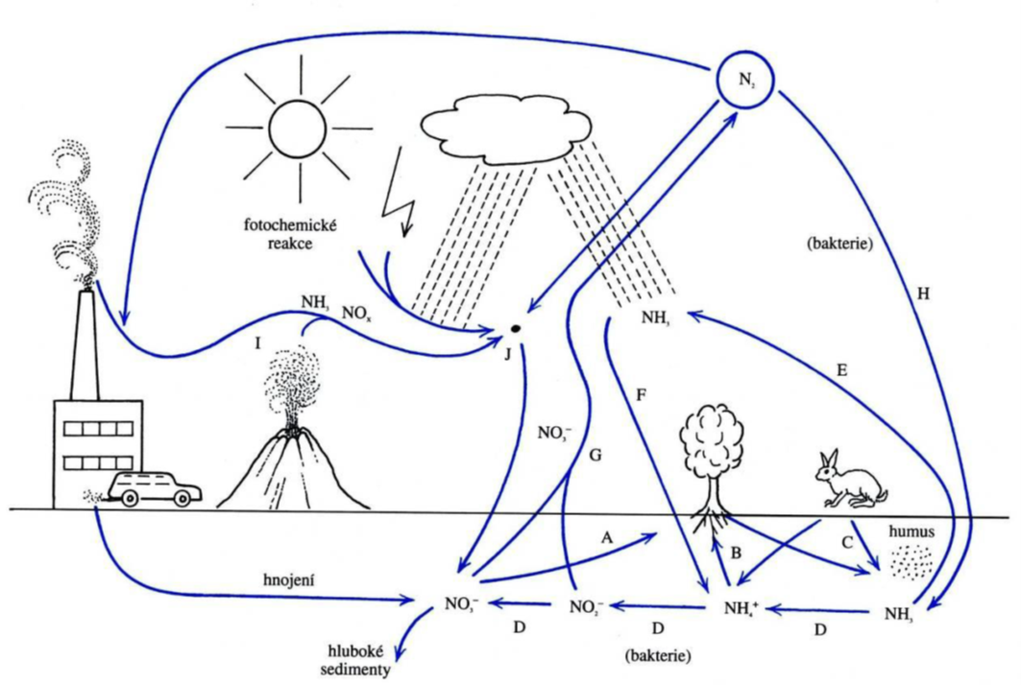
v zemském ovzduší přítomen v molekule N₂ (v troposféře 78,08 % objemu)

Slide 14
vznik a klasifikace odpadů

Slide 15
Průmyslová revoluce
Průmyslová revoluce v 19. století velký zlom v produkci odpadu,
intenzivní urbanizace,
koncentrace výroby,
intenzivní těžba surovin,
nové technologie,
rozvoj infrastruktury.

Slide 16
odpad

Slide 17
Udržitelný rozvoj
„Udržitelný rozvoj je takovým rozvojem, který naplňuje potřeby přítomných generací, aniž by ohrozil schopnost budoucích generací naplňovat potřeby své.“
„Udržitelný rozvoj je komplexní soubor strategií, které umožňují pomocí ekonomických prostředků a technologií uspokojovat lidské potřeby, materiální, kulturní i duchovní, při plném respektování environmentálních limitů. Aby to bylo v globálním měřítku současného světa možné, je nutné nově redefinovat na lokální, regionální i globální úrovni jejich socio-politické instituce a procesy.“

Slide 18
Udržitelný rozvoj Pilíře
„Udržitelný rozvoj je takový druh rozvoje, který se zároveň snaží odstranit nebo zmírnit negativní projevy dosavadního způsobu vývoje lidské společnosti.“
„Udržitelný rozvoj proto nebere v potaz pouze ekonomický růst, ale i společenské hodnoty a přírodní bohatství. Ústřední otázkou proto je jak uchovat kvalitu života a zajistit potřeby současných generací, aniž by bylo ohroženo naplnění potřeb budoucích generací a jiných lidí.“

Slide 19
Cirkulární ekonomika x lineární ekonomika

Slide 20
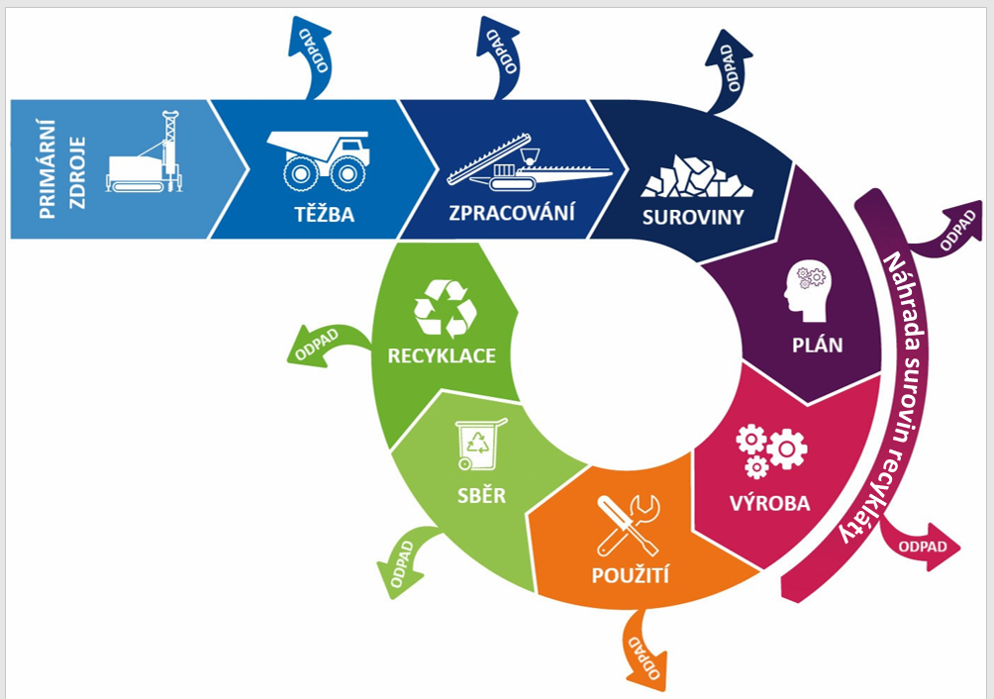
Cirkulární ekonomika (oběhové hospodářství)
https://eitrawmaterials.eu/events/spring-school-on-circular-economy

Slide 21
Odpadové hospodářství v ČR
Do 90. let 20. století převládal názor ekonomů, že důraz na ekologii bude kladen až budou vytvořeny příslušné finanční zdroje:
nebylo striktně vyžadováno zavádění surovinově a energeticky šetrných technologií,
nebyla zpracována příslušná legislativa, která by řešila využívání surovinových zdrojů, vznik odpadů všech skupenství ani nakládání s nimi.
Po roce 1989 se pozornost odborné i laické veřejnosti obrátila ke sledování objemů a druhů odpadů (tuhých, kapalných i plynných) při všech lidských činnostech.

Slide 22
Zákon o odpadech č. 185/2001 Sb. – starý
ze dne 15. května 2001, o odpadech a o změně některých dalších zákonů
ve znění zákona č. 477/2001 Sb., zákona č. 76/2002 Sb., zákona č. 275/2002 Sb., zákona č. 320/2002 Sb., zákona č. 356/2003 Sb., zákona č. 167/2004 Sb., zákona č. 188/2004 Sb., zákona č. 317/2004 Sb., zákona č. 7/2005 Sb., zákona č. 444/2005 Sb., zákona č. 186/2006 Sb., zákona č. 222/2006 Sb., zákona č. 314/2006 Sb., zákona č. 296/2007 Sb., zákona č. 25/2008 Sb., zákona č. 34/2008 Sb., zákona č. 383/2008 Sb., zákona č. 9/2009 Sb., zákona č. 157/2009 Sb., zákona č. 223/2009 Sb., zákona č. 227/2009 Sb., zákona č. 281/2009 Sb., zákona č. 291/2009 Sb., zákona č. 297/2009 Sb., zákona č. 326/2009 Sb., zákona č. 154/2010 Sb., zákona č. 31/2011 Sb., zákona č. 77/2011 Sb., zákona č. 264/2011 Sb., zákona č. 457/2011 Sb., zákona č. 18/2012 Sb., zákona č. 85/2012 Sb., zákona č. 165/2012 Sb., zákona č. 167/2012 Sb., zákona č. 69/2013 Sb., zákona č. 169/2013 Sb., zákonného opatření Senátu č. 344/2013 Sb., zákona č. 64/2014 Sb., zákona č. 184/2014 Sb., zákona č. 223/2015 Sb., zákona č. 243/2016 Sb., zákona č. 298/2016 Sb., zákona č. 183/2017 Sb., zákona č. 225/2017 Sb. a zákona č. 45/2019 Sb.

Slide 23
Zákon o odpadech č. 541/2020 Sb. – NOVÝ
Účelem tohoto zákona je zajistit vysokou úroveň:
ochrany životního prostředí,
zdraví lidí,
trvale udržitelné využívání přírodních zdrojů předcházením vzniku odpadů a nakládáním s nimi v souladu s hierarchií odpadového hospodářství za současné sociální únosnosti a ekonomické přijatelnosti tak, aby bylo dosaženo cílů odpadového hospodářství stanovených v příloze č. 1 k tomuto zákonu a umožněn přechod k oběhovému hospodářství.

Slide 24
Zákon o odpadech č. 541/2020 Sb.
zapracovává příslušné předpisy Evropské unie a upravuje:
pravidla pro předcházení vzniku odpadu a pro nakládání s ním,
b) práva a povinnosti osob v odpadovém hospodářství a
působnost orgánů veřejné správy v odpadovém hospodářství.

Slide 25
Odpadové hospodářství – definice
Odpadovým hospodářstvím se rozumí činnosti zaměřené na:

Slide 26
Definice odpadu
Podle Zákona o odpadech č. 541/2020 Sb., je odpad definován jako:
Má se za to, že osoba má úmysl zbavit se movité věci, pokud tuto věc není možné používat k původnímu účelu.
Osoba má povinnost zbavit se movité věci, jestliže:
ji nepoužívá nebo ji není možné používat k původnímu účelu a tato věc současně ohrožuje životní prostředí,
byla vyřazena nebo stažena na základě jiného právního předpisu, nebo
vznikla při výrobě, jejímž prvotním cílem nebyla výroba nebo získání této věci, ale není vedlejším produktem podle § 8 odst. 1
Odpady vznikají při výrobních technologiích a při uspokojování nezbytných potřeb člověka (stravování, hygiena, metabolismus ap.).

Slide 27
Vedlejší produkt dle Z. č. 541/2020 Sb.
Movitá věc, která vznikla při výrobě, jejímž prvotním cílem není výroba nebo získání této věci, není odpadem, ale je vedlejším produktem, pokud:
a) vzniká jako nedílná součást výroby,
b) je její další využití zajištěno,
c) je její další využití možné bez dalšího zpracování způsobem jiným, než je běžná výrobní praxe,
d) je její další využití v souladu s jinými právními předpisy⁷) nebo přímo použitelnými předpisy Evropské unie⁸) a nepovede k nepříznivým dopadům na životní prostředí nebo zdraví lidí a
e) jsou splněna kritéria pro jednotlivé materiály pro posouzení splnění podmínek podle písmen a) až d), pokud jsou stanovena prováděcím právním předpisem nebo přímo použitelným předpisem EU; splnění těchto kritérií je ověřeno vzorkováním a zkoušením nebo jiným způsobem stanoveným prováděcím právním předpisem nebo přímo použitelným předpisem EU a je vypracována průvodní dokumentace v rozsahu stanoveném prováděcím právním předpisem nebo přímo použitelným předpisem EU.

Slide 28
Hierarchie nakládání s odpady dle Z. č. 541/2020 Sb.
V rámci odpadového hospodářství musí být dodržována tato hierarchie způsobů nakládání s odpady:

Slide 29
Materiály mající zejména charakter vedlejších produktů nebo upravených odpadů, které přestaly být odpadem poté, co splnily podmínky a kritéria, pokud jsou stanovena, materiálů získaných z výrobků podléhajících zpětnému odběru podle zákona o výrobcích s ukončenou životností, materiálů z dalších výrobků využitelných pro další zpracování, včetně nespotřebovaných vstupních surovin, materiálů předávaných k novému využití.
Druhotná surovina slouží jako vstup pro výrobu a nahrazuje prvotní surovinu.
Odpady ⇒ druhotné suroviny:
Skutečné sekundární zdroje – mají již efektivní způsob zpracování a využití ⇒ zpracovatelné (zpracovávané x nezpracovávané).
Potenciální sekundární zdroje – prozatím není způsob využití znám nebo technologie zpracování.

Slide 30

Politika druhotných surovin ČR
Hlavní vize Politiky druhotných surovin České republiky: Přeměna odpadů na zdroje.
Vytváří strategický rámec pro efektivní využívání druhotných surovin.
Vybráno 10 komodit a zdrojů druhotných surovin:
kovy, papír, plasty, sklo, stavební a demoliční hmoty, vedlejší energetické produkty, vozidla s ukončenou životností (autovraky), odpadní (vyřazená) elektrická a elektronická zařízení, použité pneumatiky a odpadní pryž, odpadní (vyřazené) baterie a akumulátory.

Slide 31
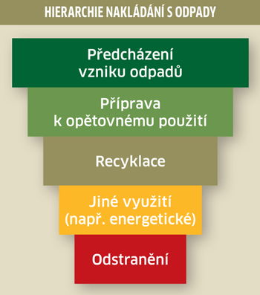

Slide 32

Výrobní technologie – vznik dopadů
odstranění

Slide 33


Bezodpadové technologie ?
Mají uzavřený výrobní systém,
nevznikají žádné odpady,
doprovodné i pomocné látky se vracejí zpět do výrobního procesu.

Slide 34
Technologie s produkcí odpadů
Maloodpadové – (low-waste technology, wasteless technology) = technologie, při jejichž provozování vzniká menší množství odpadů a znečištění než u srovnatelných technologií; jde o předcházení odpadů při výrobě zásahem přímo do technologie.
S normální produkcí odpadů.
TECHNOLOGICKÝ PROCES
SUROVINY
VÝROBKY
DRUHOTNÁ SUROVINA
V PŮVODNÍ TECHNOLOGII
DRUHOTNÁ SUROVINA V JINÉ TECHNOLOGII
ODPAD ODSTRANĚNÍ

Slide 35
Klasifikace odpadů
Odpady podle zákona:
Nebezpečné „N“
Ostatní „O“
Klasifikace odpadů podle:
účinku na zdraví – infekční, toxický, radioaktivní
využitelnosti nevyužitelný
využitelný – využívaný x nevyužívaný
místa vzniku – komunální, průmyslový, zemědělský
kvality – anorganický (nespalitelný), organický (spalitelný)
množství velkoobjemový – energetické odpady, komunální, některé průmyslové odpady
maloobjemový – některé průmyslové odpady

Slide 36
Nebezpečné vlastnosti odpadů
Vyhláška č. 273/2021 Sb. Vyhláška Ministerstva životního prostředí o podrobnostech nakládání s odpady
HP 15

Slide 37
Nebezpečné vlastnosti odpadů
Vyhláška č. 273/2021 Sb. Vyhláška Ministerstva životního prostředí o podrobnostech nakládání s odpady

Slide 38
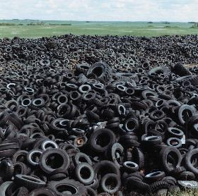
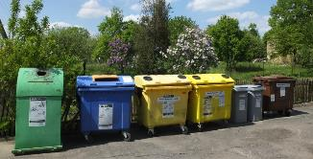
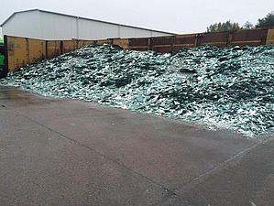
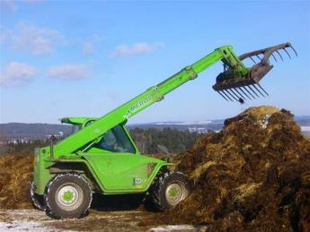
Odpady podle místa vzniku
obce
průmysl
zemědělství
ostatní sféra
ODPADY
tuhé
kapalné
plynné
nebezpečné
ostatní

Slide 39
Členění odpadů podle původu
Odpady komunální – rozmanité složení, pocházející z domácností,
služeb, drobných provozoven, nelze chemicky
analyzovat, pouze druhově třídit – papír, sklo,
kovy, plasty, organické zbytky
Odpady průmyslové – vznikají v průběhu výrobního procesu – mají
složení v určitém rozmezí, lze je druhově
třídit technologickým procesem lze ovlivnit
složení a vlastnosti odpadů
Odpady živočišného a rostlinného původu – organické sloučeniny z rostlin a živočichů

Slide 40
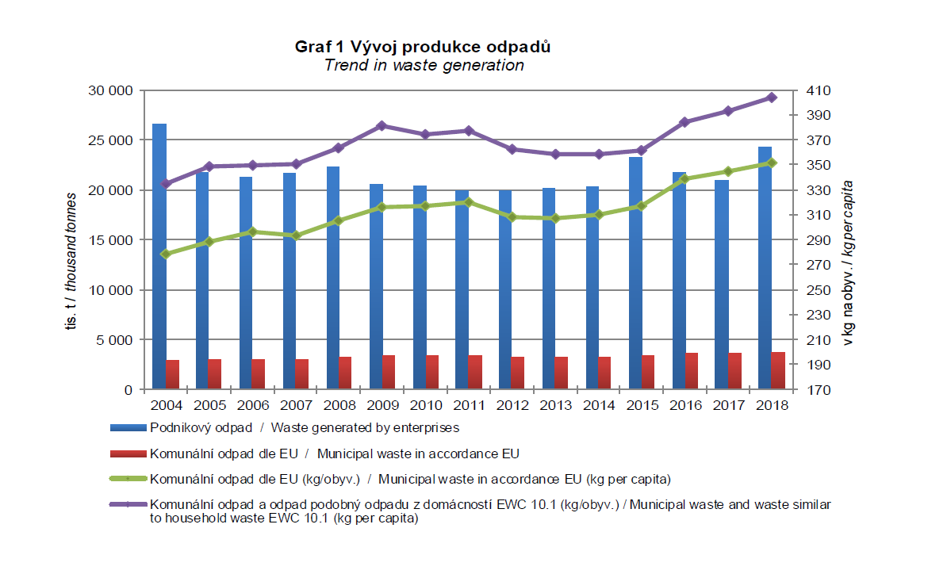

Slide 41
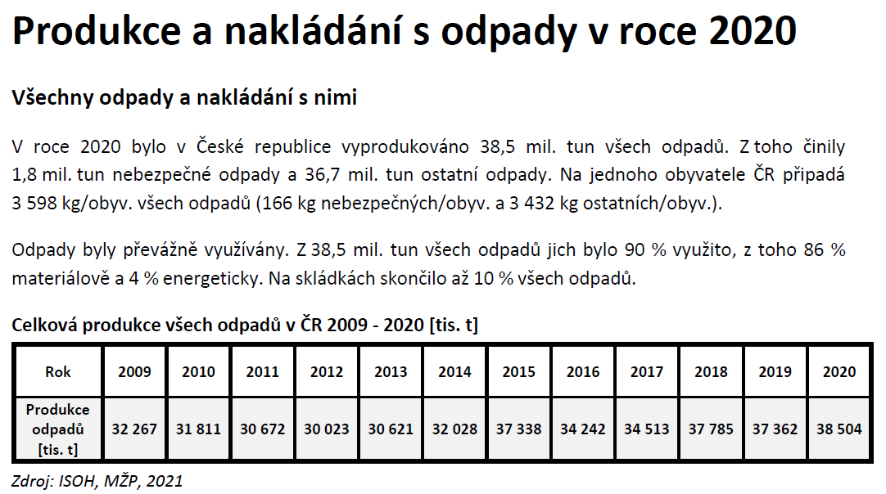

Slide 42
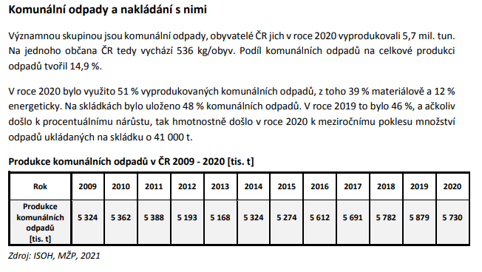

Slide 43
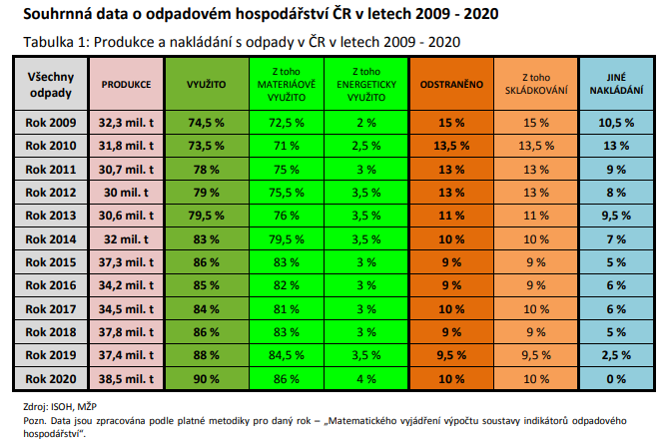

Slide 44
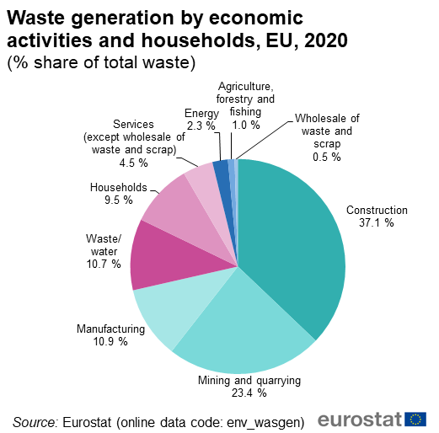

Slide 45
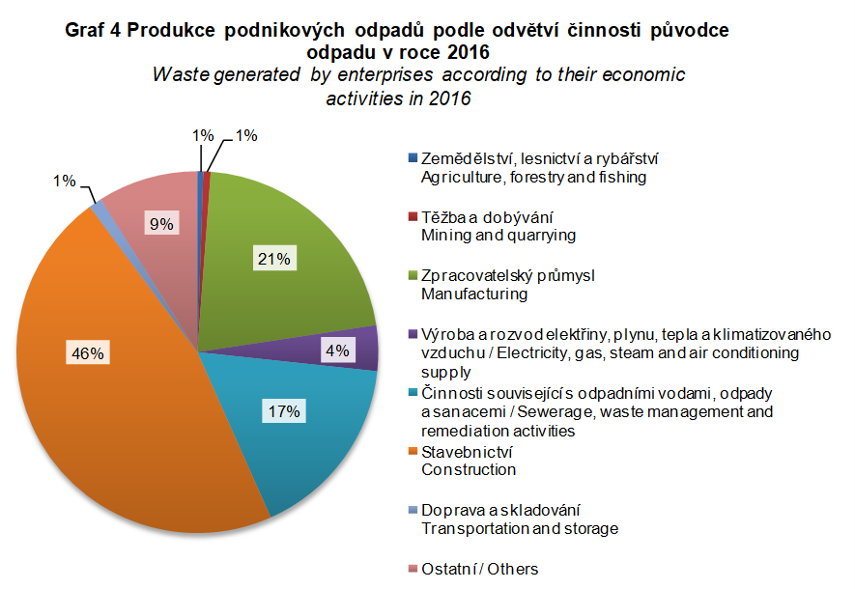
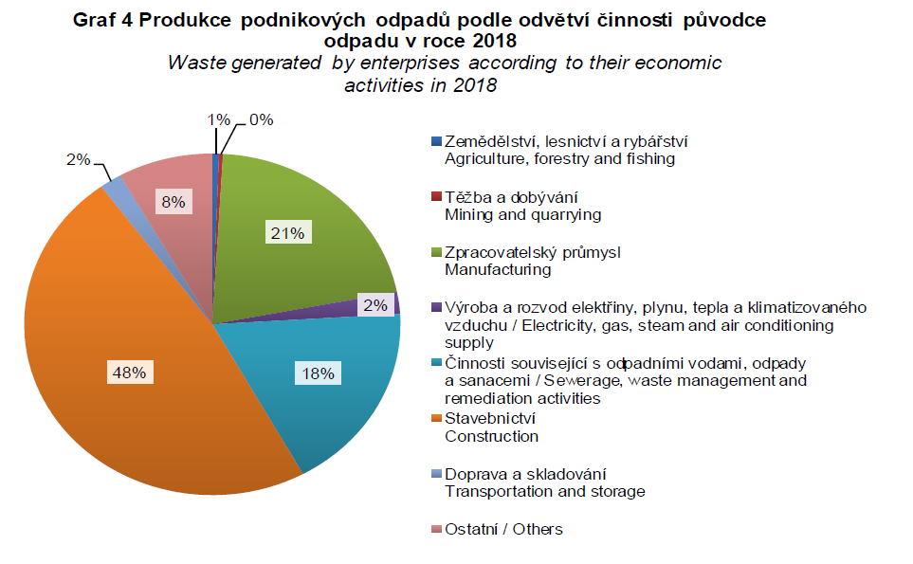

Slide 46
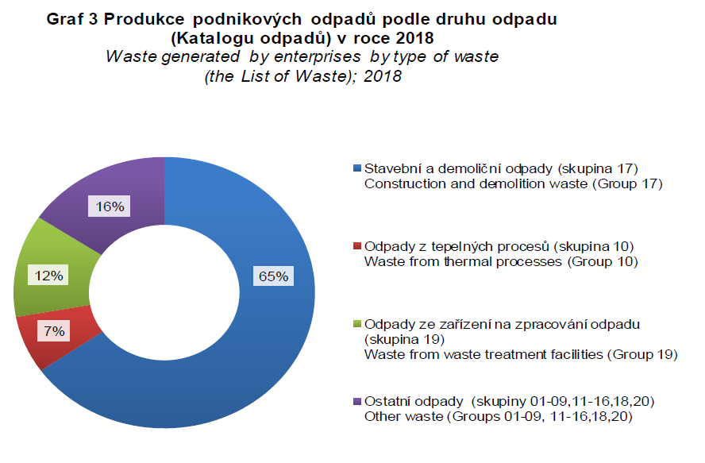

Slide 47
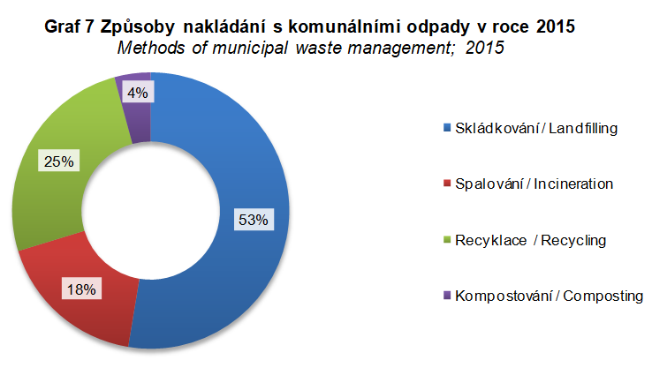
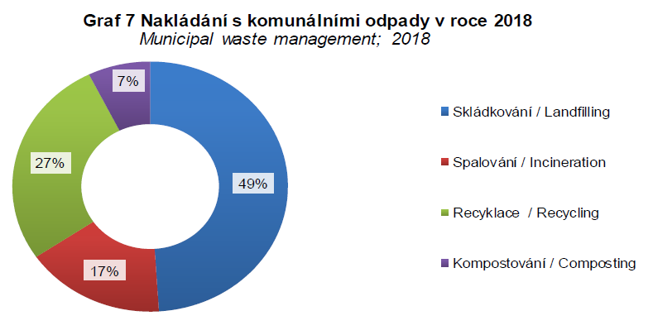

Slide 48
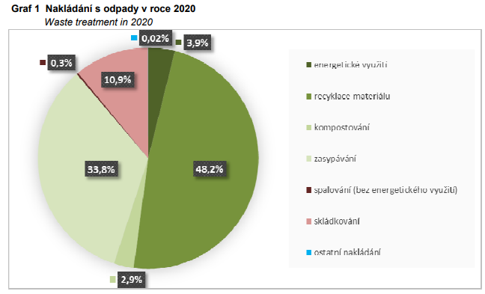
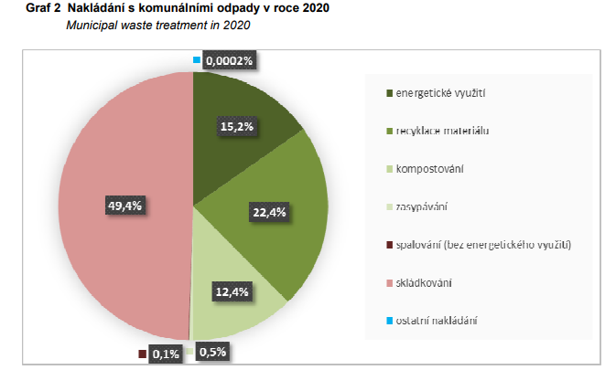

Slide 49
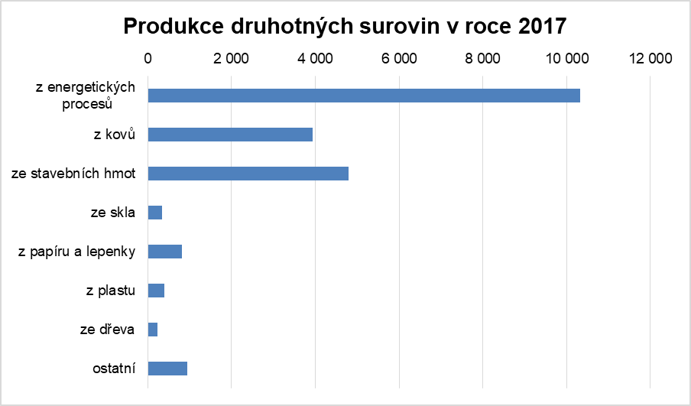
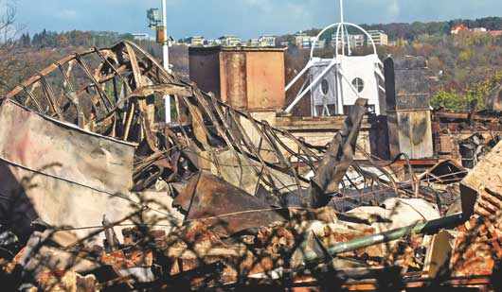
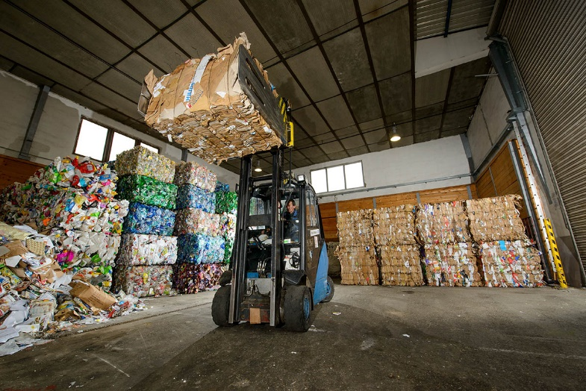
10 315
4 798
tis. tun
10 223
5 412
tis. tun

Slide 50
Použité zdroje
https://www.carbfix.com/
Ekologie ve stavebnictví, studijní opora, Rovnaníková, P., Žižková, N.
ČSU https://www.czso.cz/
MPO https://www.mpo.cz/
MŽP https://www.mzp.cz/

Slide 51

Děkuji za pozornost.

